Slide 1
Side Scroller 2D
Το παιχνίδι ειναι ενα δυσδιαστατο side scroller(π.χ super mario) το οποιο στην πορεια του εξαμηνου θα προσπαθησουμε να φερουμε σε ενα αξιοπρεπες επιπεδο.Στην συνεχεια σας διχνουμε καποια screenshots για να παρετε μια ιδεα του gameplay.

Slide 2
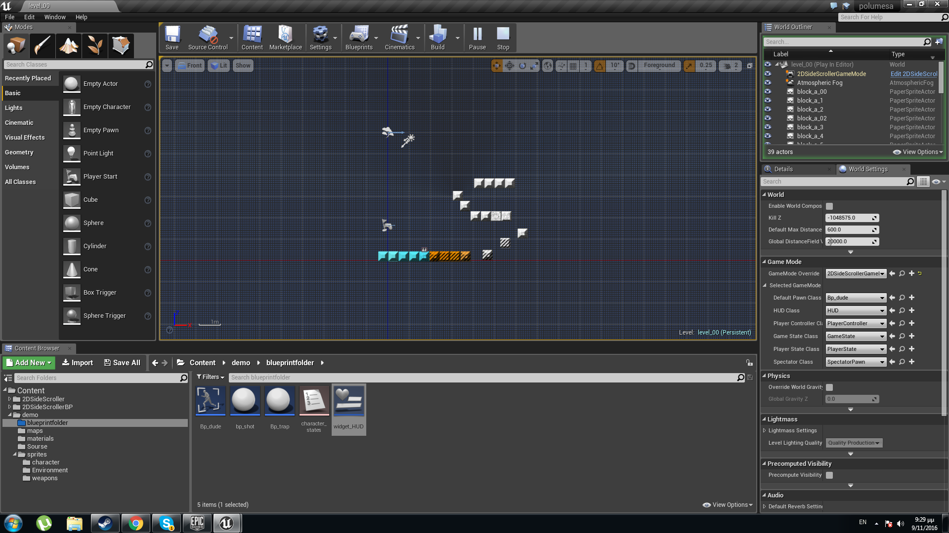
Εδω βλεπετε απο την οπτικη γωνια του δημιουργου το map του παιχνιδιου το οποιο δεν εχει τελειωποιηθει.

Slide 3
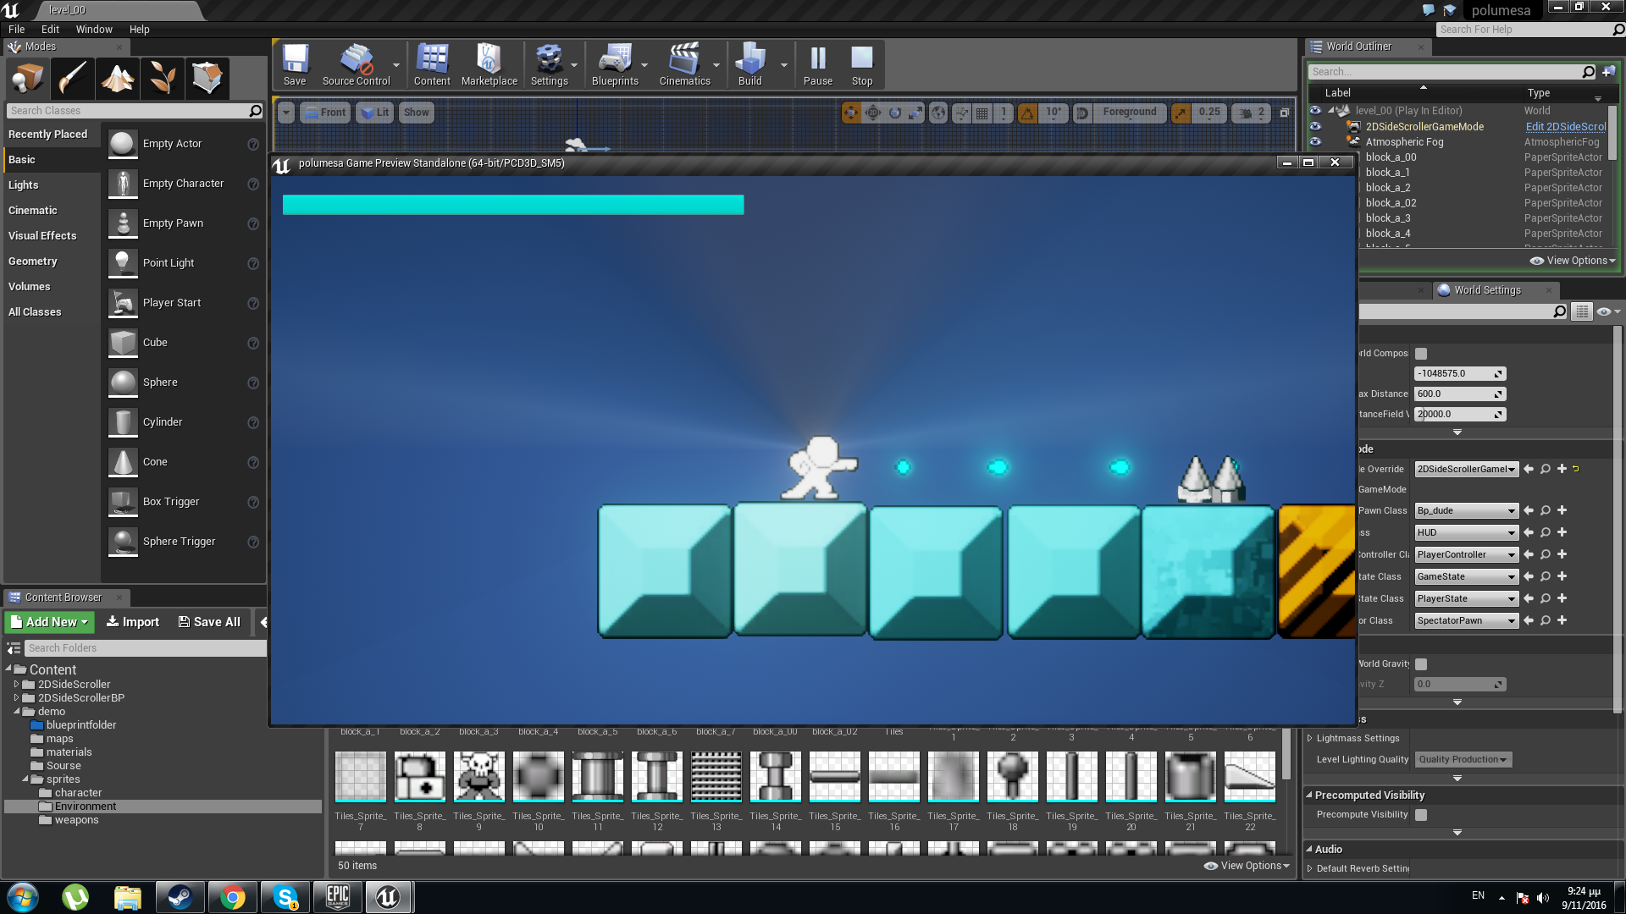
Παντοντας το play button μεσα στο παιχνιδι πλεον μπορουμε να πυροβολησουμε με το αριστερο κλικ

Slide 4
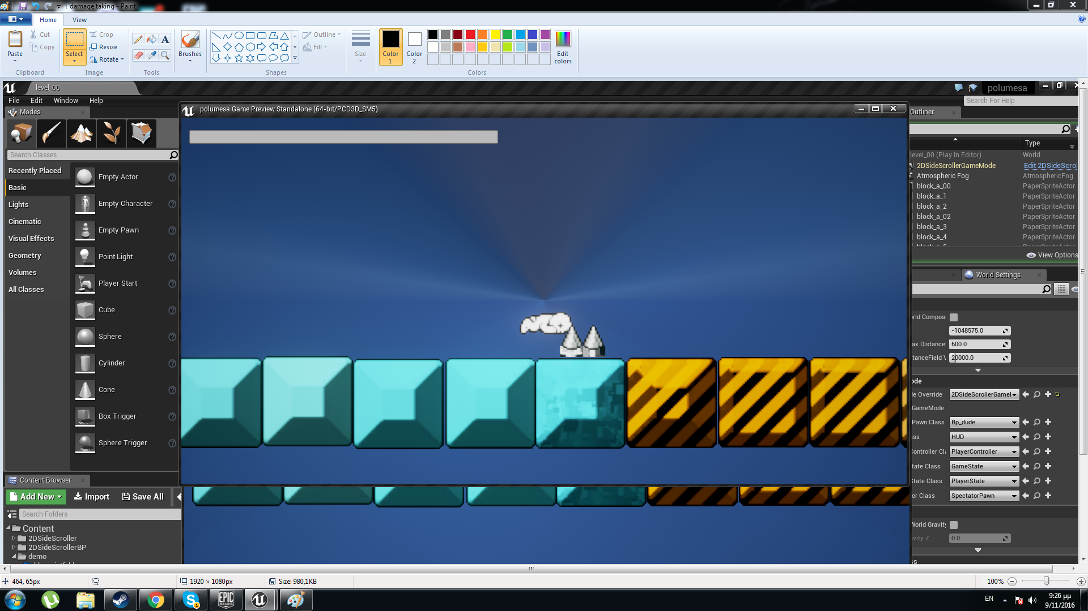
Στην συνεχεια αν πεσουμε πολλες φορες πανω στην ναρκη πεθενουμε.

Slide 5
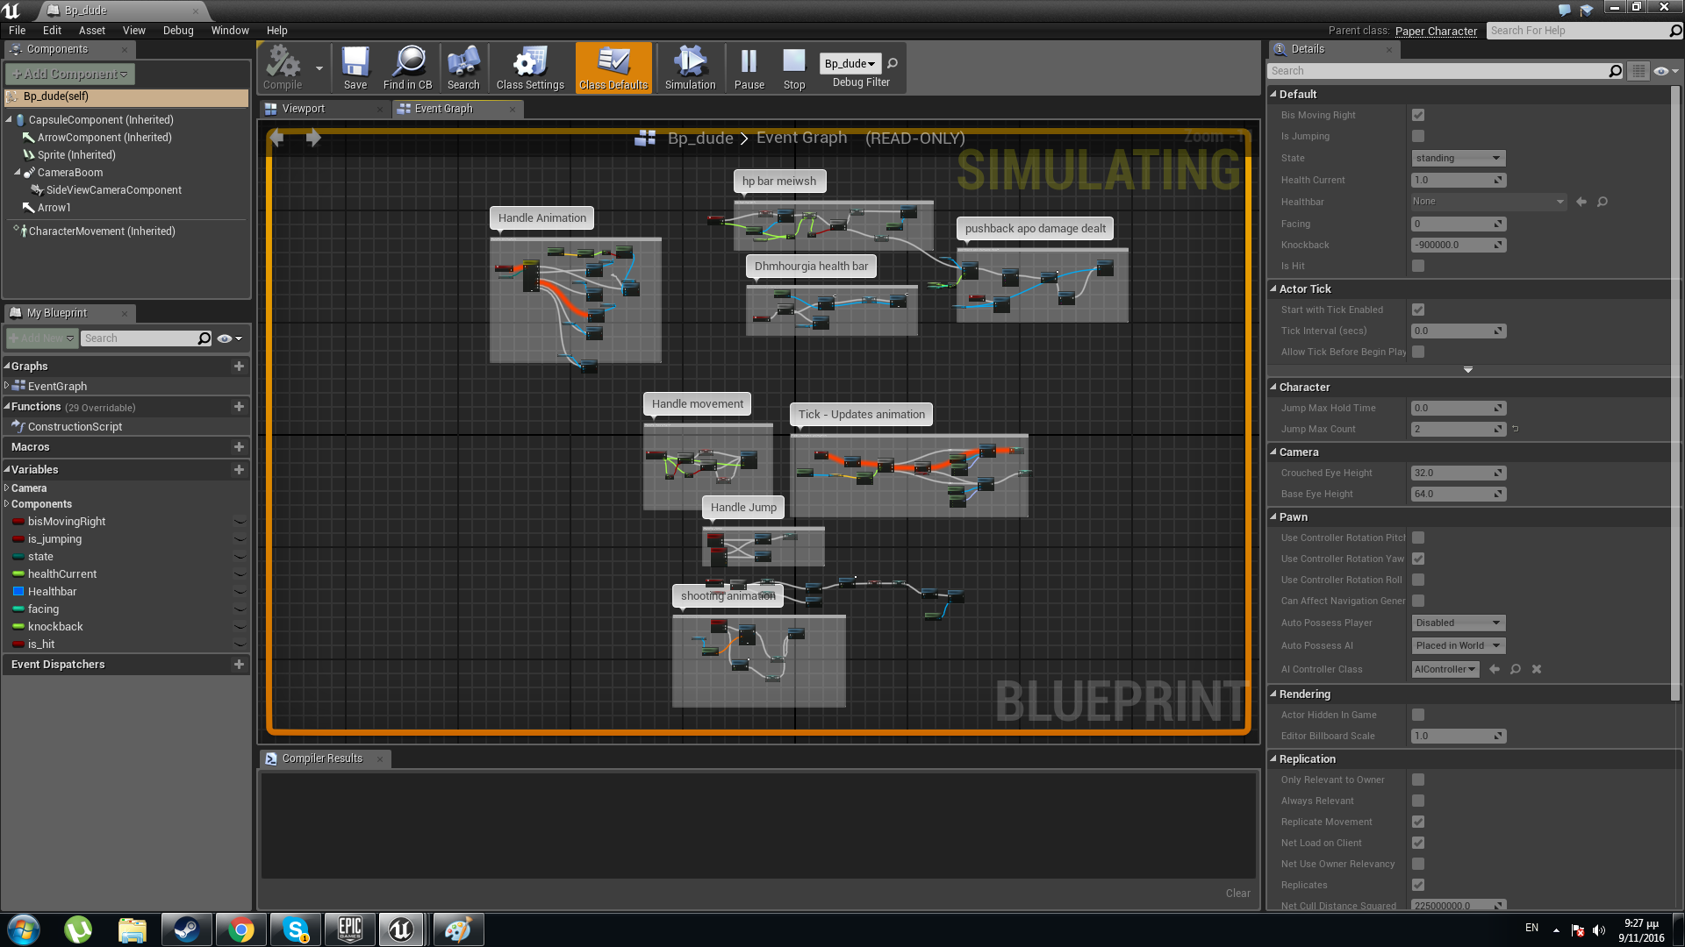
Ας ριξουμε μια ματια και στον κωδικα.Εδω υπαρχουν ολες οι μεταβλητες και οι συναρτησεις απαραιτητες για να δημιουργηθει ο χαρακτηρας μας.

Slide 6
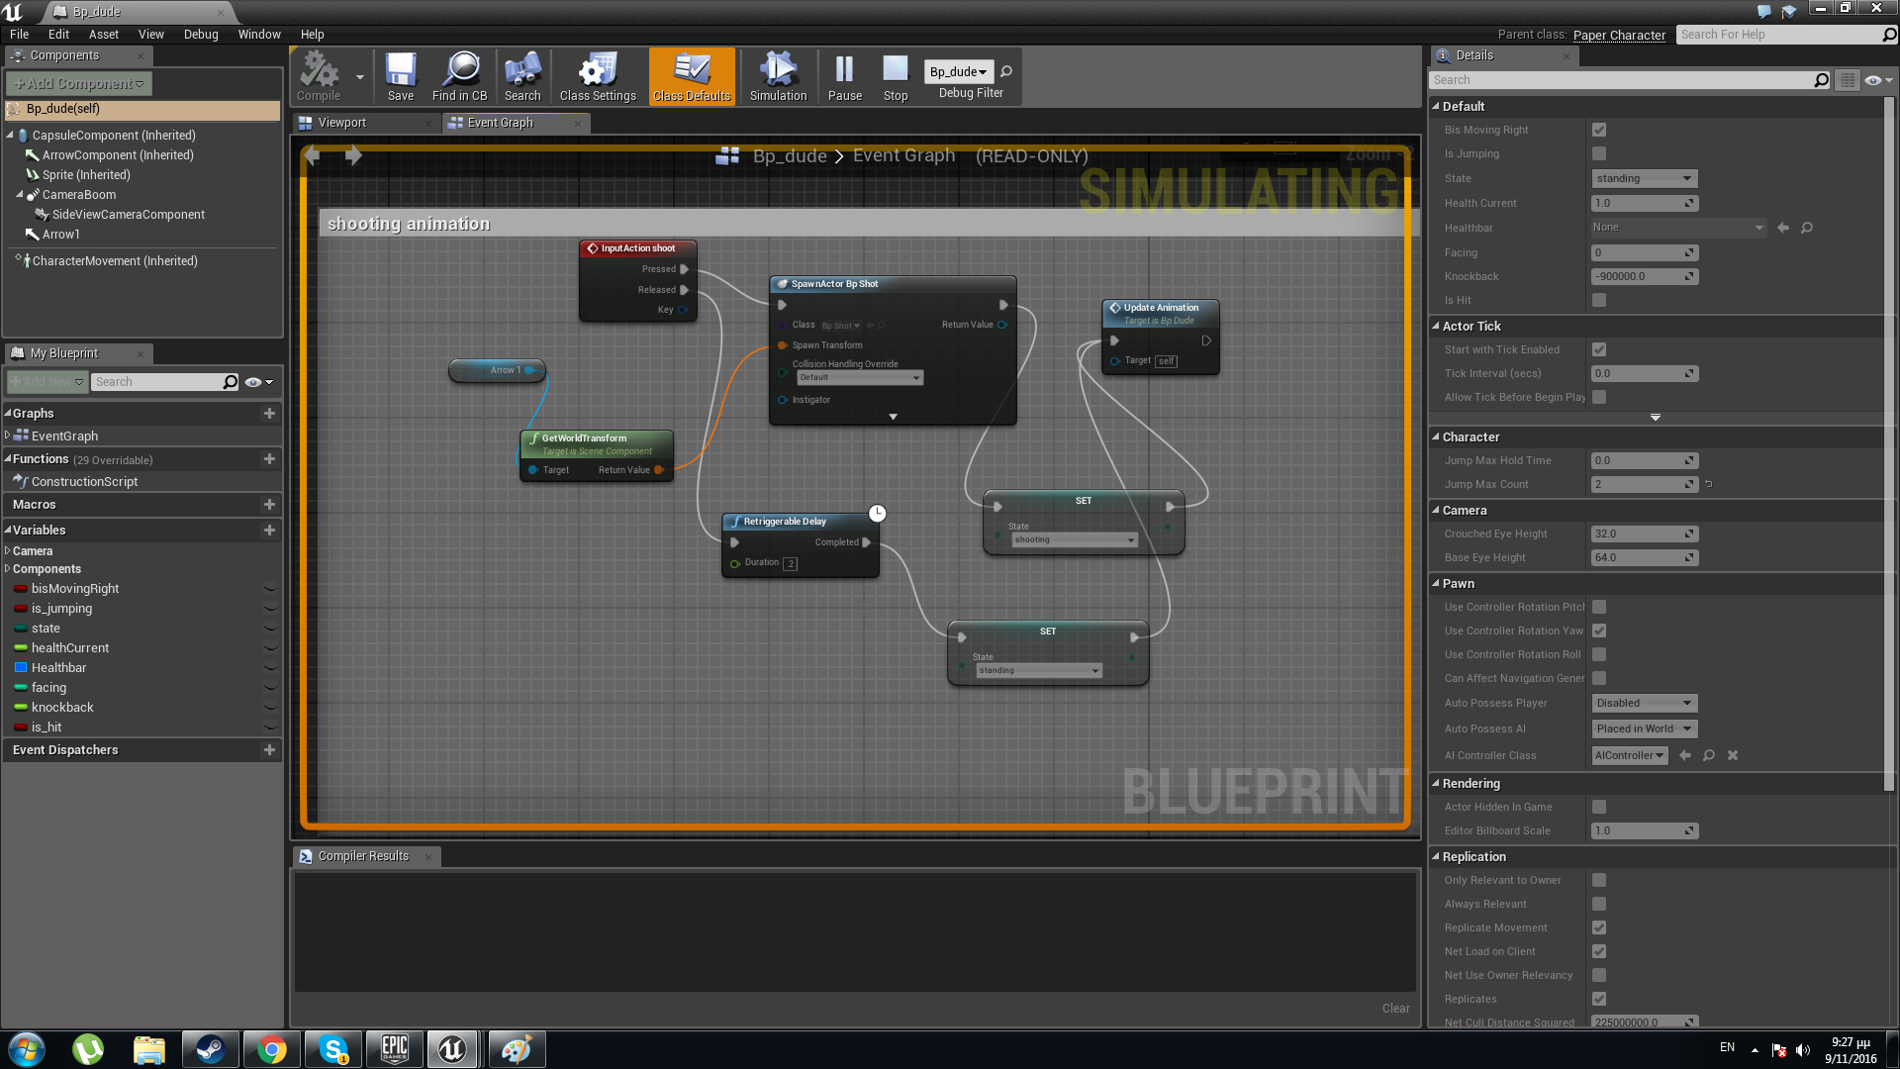
Για παραδειγμα παρακατω υπαρχει ολος ο κωδικας για να κανουμε τον χαρακτιρα μας να πυροβολαει

Slide 7
Αυτη ειναι μια αρχικη εικονα του παιχνιδιου μας.Ευχαριστουμε.

